Slide 1
FPGA LPM Component Stop-Watch Counter
JAICHANGPARK
20181017

Slide 2
Aim
FPGA를 활용해 스톱워치 카운터를 제작한다.
DE2 보드의 내부 클럭을 이용해 주파수 분주카운터를 제작한 후 결과를 확인한다.
1초마다 증가하는 카운터를 제작한다.

Slide 3
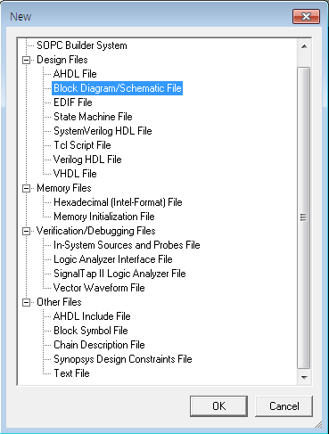
Create new File

Slide 4

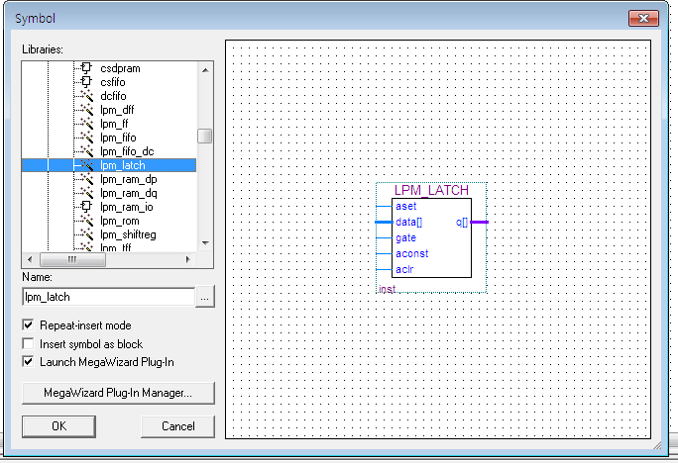
Choose new Symbol block
Symbol

Slide 5
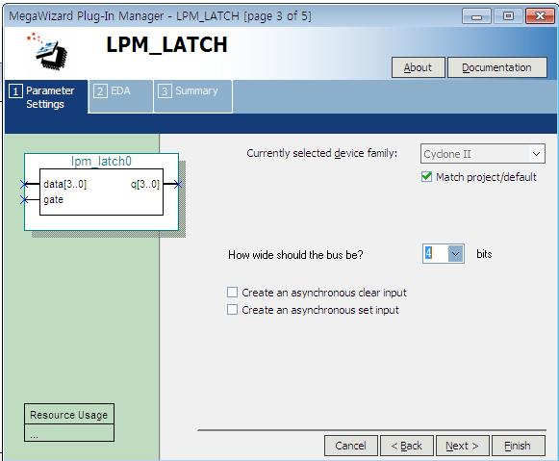
Mega Wizard plug- in manager
비트수 설정
Check none

Slide 6
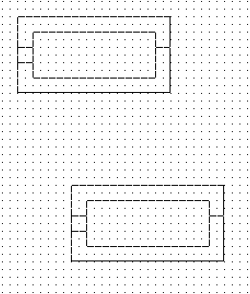
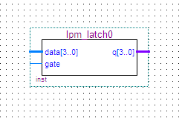
배치 영역 설정
설정한 lpm블록을 스케마 위에 놓는다.
우선 연습으로 레치 블록을 생성해 스케마에 올려놓았다.

Slide 7
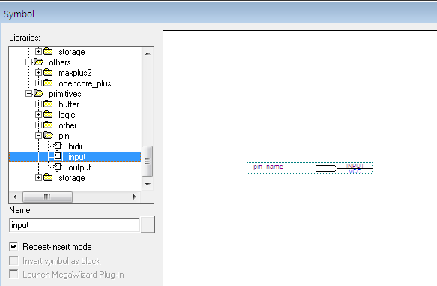
Create input / output pin using lpm symbol manager

Slide 8
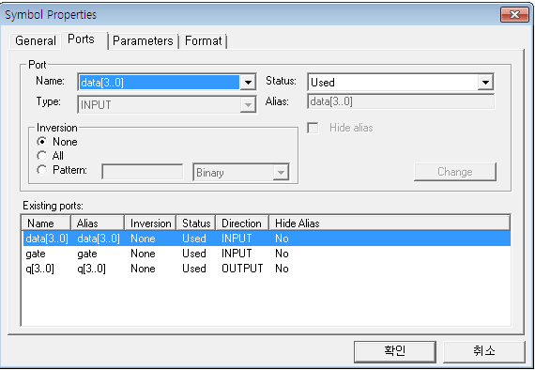
Check and set symbol port properties
심볼을 생성한 뒤 블록의 속성으로 들어가면 설정된 정보를 확인할 수 있다.

Slide 9
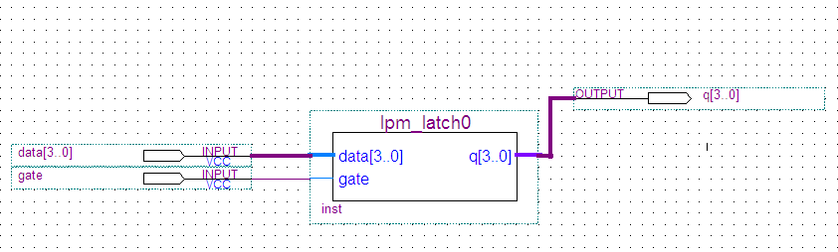
블록과 입력간 연결

Slide 10
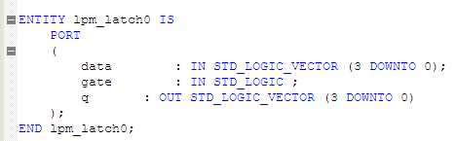

Slide 11
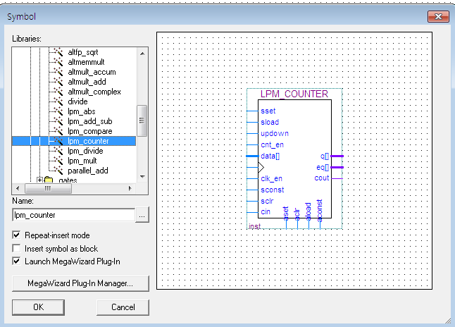
Lpm_counter

Slide 12
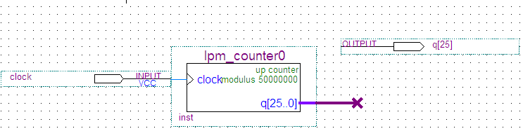
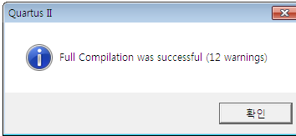
클럭분주 카운터 만들기
50MHz의 내부 주파수를 분주하는 카운터가 필요하다.
50MHz -> 1Hz로 바꾸기 위한 분주비는 5천만이다.
그래서 듀티비가 50%인 1Hz 파형을 얻으려면, 5천만/2 - 1 = 24,999,999 를 카운트값으로 설정해야한다. 이 카운트 값은 16진수로 0x17D 783F 으로, 25비트다.

Slide 13
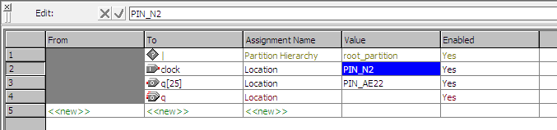

핀 포팅후 재 컴파일

Slide 14
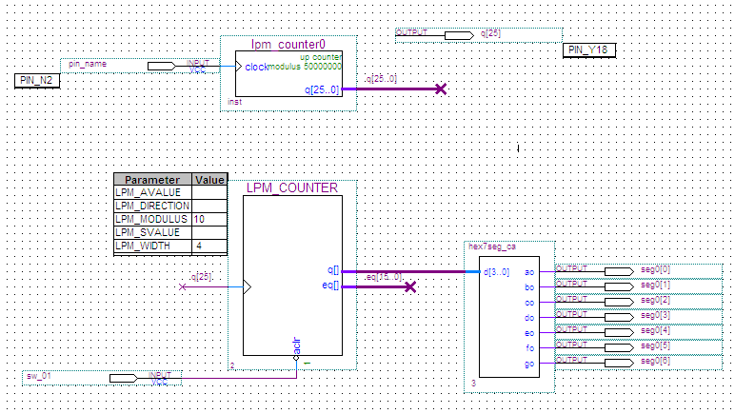
스톱워치 1차 블록 회로도
클럭 분주는
26비트 카운터사용

Slide 15
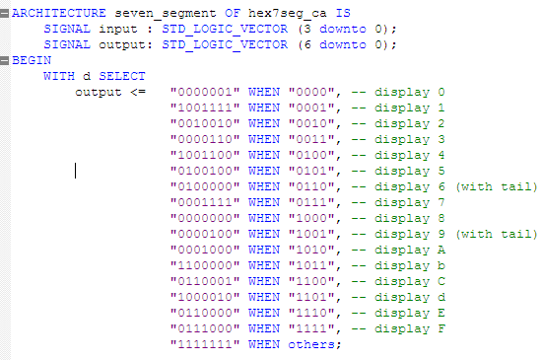
세그먼트 조작을 위한 세그먼트 컨트롤러 블록 제작

Slide 16
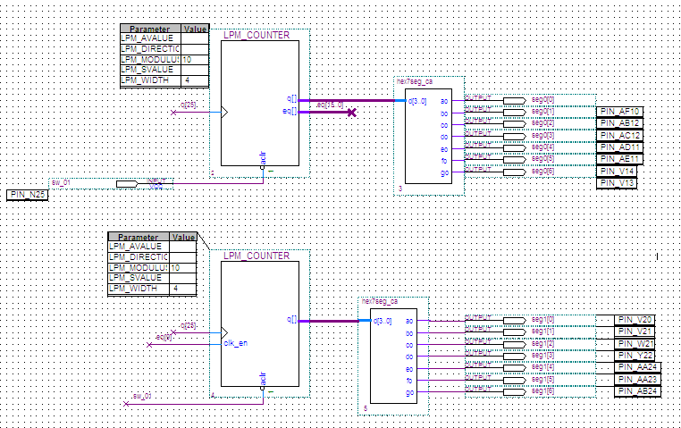
스톱워치 2차 블록 회로도
SEGMENT
2진수
스위치 포트

Slide 17
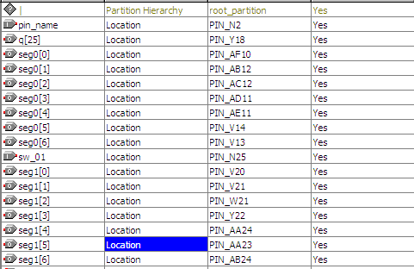
스톱워치 2차 핀포팅

